Slide 1
Beperkingen en stoornissen
Boek Pedagogisch werk 2
Thema 4 Ritme, reinheid en regelmaat
Periode 6 – les 2

Slide 2
Terugblik vorige les
Wat vinden jullie zelf van het verschil tussen jullie eerste reflectie en tweede reflectie?
Vonden jullie het nuttig om iets uitgebreider met de STARTT-methode aan de slag te gaan? Waarom wel/niet?
Hoe vonden jullie de manier waarop ik dat heb aangepakt?
Hoe vonden jullie mijn begeleiding daarin?

Slide 3
Programma van vandaag
Lesdoelen
Dagstructuur en rituelen
Jouw eigen kinderopvang
Slaap
Groeihormonen
Hersenen
Biologische klok

Slide 4
Lesdoelen
Aan het eind van deze les legt de student in eigen woorden uit wat er tijdens de nachtrust met de hersenen gebeurd
Aan het eind van deze les kan de student voor haar eigen kinderopvang de dagstructuur bedenken en in eigen woorden uitleggen waarom zij daarvoor kiest

Slide 5
dagstructuur
= Een vaste indeling van de dag
Bijv. een vast tijdstip voor opstaan en slapen gaan
Voor welke R helpt dagstructuur?
REGELMAAT
= biedt rust en gevoel van vertrouwen en veiligheid

Slide 6
Gebrek aan dagstructuur
Kinderen worden druk en voelen zich onrustig
Gevolg hiervan is moeilijk slapen of minder goede concentratie
Kost veel energie
Kan eng zijn als je niet weet wat je te verwachten staat

Slide 7
rituelen
Wat zijn rituelen en waarvoor dienen deze?
Dag voorspelbaar maken
Welke rituelen herken je op je stage?

Slide 8
Jouw eigen kinderopvang
Denk na over de dagstructuur van jullie eigen kinderopvang.
Bedenk individueel de dagstructuur van jullie kinderopvang. Kijk nog niet op internet of in de theorie. Noteer jouw dagstructuur.
Vergelijk jouw dagstructuur nu met de dagstructuur van jouw stageplaats.
Bespreek na met buurvrouw. Is jouw dagstructuur erg anders?

Slide 9
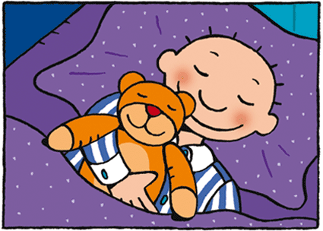
slaap
= Een toestand waarin je niet bewust bent van de omgeving
Welke twee dingen worden ontwikkeld tijdens de slaap?
Hersenen en groei
Als je elke nacht te weinig slaapt en daardoor overdag moe bent, is er sprake van een?
Slaapstoornis

Slide 10
groeihormonen
Een kind (ouder dan zes maanden) groeit door groeihormonen:
Komen per dag zes tot acht keer vrij
Grootste hoeveelheid komt vrij tijdens slaap
Zorgt voor aanmaak nieuwe cellen
Zorgt voor groei van de botten
Door het aanmaken van nieuwe cellen kunnen wondjes goed herstellen

Slide 11
Schone hersenen
Eind van de dag maken hersencellen afvalstoffen aan
Elke nacht verwijdert het lichaam deze afvalstoffen
Hersencellen krimpen voor 60% als je slaapt
Hersenvocht spoelt de afvalstoffen weg
Weinig slaap = lichaam niet in staat om goed schoon te maken
Afvalstoffen stapelen zich op

Slide 12
Weinig slaap
Volwassene met weinig slaap = voelt zich moe
Kind met weinig slaap = wordt juist druk (symptomen ADHD)

Slide 13
Biologische klok
= Aangeboren mechanisme, dat ervoor zorgt dat bepaalde functies van het lichaam volgens een vast ritme plaatsvinden.
Deel van de hersenen houdt in de gaten wanneer het licht en donker wordt
Donker → voorbereiden op nacht (hormoon melatonine)
Biologische klok in de war door blauw licht

